Slide 1

운영체제 설계과제물 2020
팀 명: The Fuse
구 성 원: 2016150019 박재홍

Slide 2
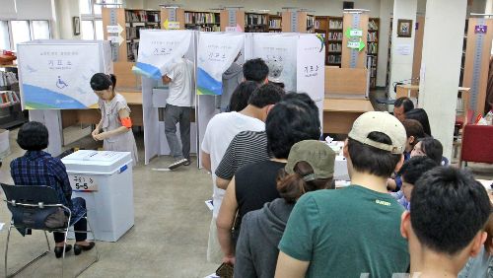
FCFS 알고리즘
First-Come-First-Served
선착순 - “먼저 온 프로세스가 먼저 할당“
성능은 떨어지는 편
공정한 방식

Slide 3
FCFS (cont.)
FCFS 알고리즘
먼저 프로세서를 요청한 프로세스에게 CPU 할당
비선점(non-preemptive)방식 – CPU를 할당 받은 프로세스가 CPU를 반납할 때 까지 다른 프로세스들은 대기
Ex) 1, 2, 3번 프로세스가 차례대로 CPU 할당을 요청
→ 1번 프로세스부터 CPU를 할당 받아 처리됨.
→ 2, 3번 프로세스는 대기

Slide 4
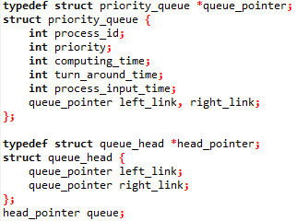
프로그램 구현
이용한 자료구조
– Double Linked List를 이용한 단일 Queue
queue_pointer
생성되는 프로세스의 정보를 입력 받아
저장함
head_pointer
- queue의 head와 tail(좌우)를 가리킴

Slide 5

프로그램 구현(cont.)
사용한 알고리즘
Queue 초기화
프로세스 생성(Queue에 삽입)
-input_file에서 받은 정보를 저장하여 Queue에 삽입함.

Slide 6

프로그램 구현(cont.)
사용한 알고리즘
프로세스 수행(computing_queue)
- Queue에 프로세스가 존재한다면, 가장 앞에 연결된 Queue(즉, 현재 실행 중인 프로세스)의 computing_time을 time_quantum(=20)만큼 감소시킨다. 이 때 그 값이 0보다 크다면 computing_queue를 종료한다. computing_time이 0보다 작거나 같으면(즉, 해당 프로세스의 수행이 끝나면), 해당 프로세스는 process_id, priority, computing_time, turn_around_time, end_time을 출력하고, Queue에서 해당 프로세스를 제거한 뒤 computing_queue를 종료한다.
- input_file.txt에서 type -1을 입력 받으면 모든 프로세스의 수행이 종료될 때까지 해당 작업을 반복한다.

Slide 7
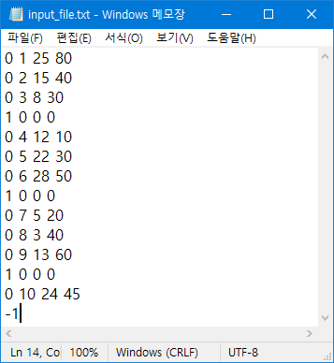
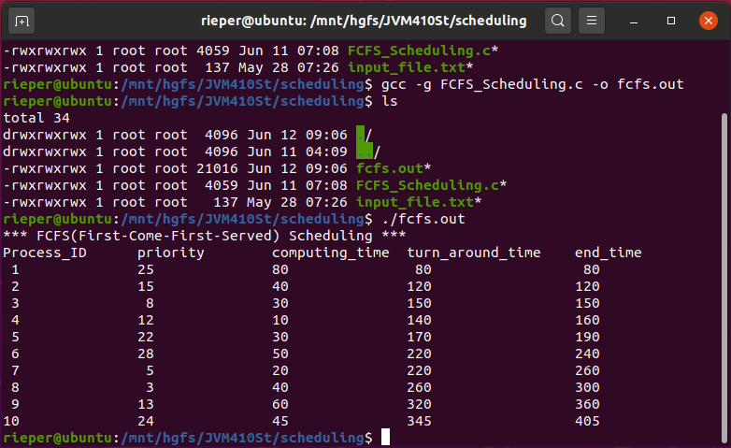
프로그램 실행

Slide 8
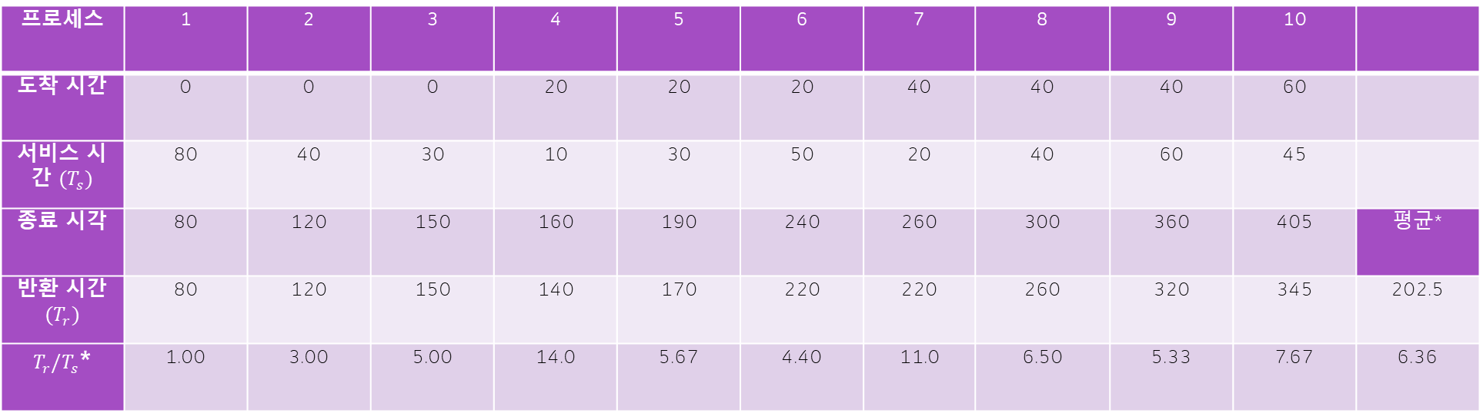
실행 결과 분석
프로세스 | 1 | 2 | 3 | 4 | 5 | 6 | 7 | 8 | 9 | 10
도착 시간 | 0 | 0 | 0 | 20 | 20 | 20 | 40 | 40 | 40 | 60
서비스 시간 $(T_{s})$ | 80 | 40 | 30 | 10 | 30 | 50 | 20 | 40 | 60 | 45
종료 시각 | 80 | 120 | 150 | 160 | 190 | 240 | 260 | 300 | 360 | 405 | 평균*
반환 시간$(T_{r})$ | 80 | 120 | 150 | 140 | 170 | 220 | 220 | 260 | 320 | 345 | 202.5
$T_{r}/T_{s}$* | 1.00 | 3.00 | 5.00 | 14.0 | 5.67 | 4.40 | 11.0 | 6.50 | 5.33 | 7.67 | 6.36
(*소수점 셋째 자리에서 반올림)

Slide 9
분석 결론
Input_file.txt의 처리 결과 FCFS 알고리즘의 Normalized Turnaround Time은 약 6.36이 된다. 혼자서 팀을 구성하여 하나의 알고리즘만을 구현하여 실행하였기에 다른 스케줄링 알고리즘과 비교할 수는 없었지만, 수업 시간에 들은 내용을 토대로 미루어 보면 FCFS 방식보다 좋은 방법이 많이 있으므로 실제로 스케줄링 알고리즘을 구현할 때는 다른 방법을 쓰는 것이 더 바람직할 것이다.

